Slide 1

Türkiye’de İnsan Mekan ve Coğrafya
Temel Kavramlar ve Türkiye'nin jeopolitik konumu
Araş. Gör. Dr. İbrahim Tuğrul ÇINAR
Hafta 2

Slide 2

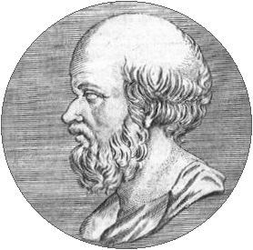
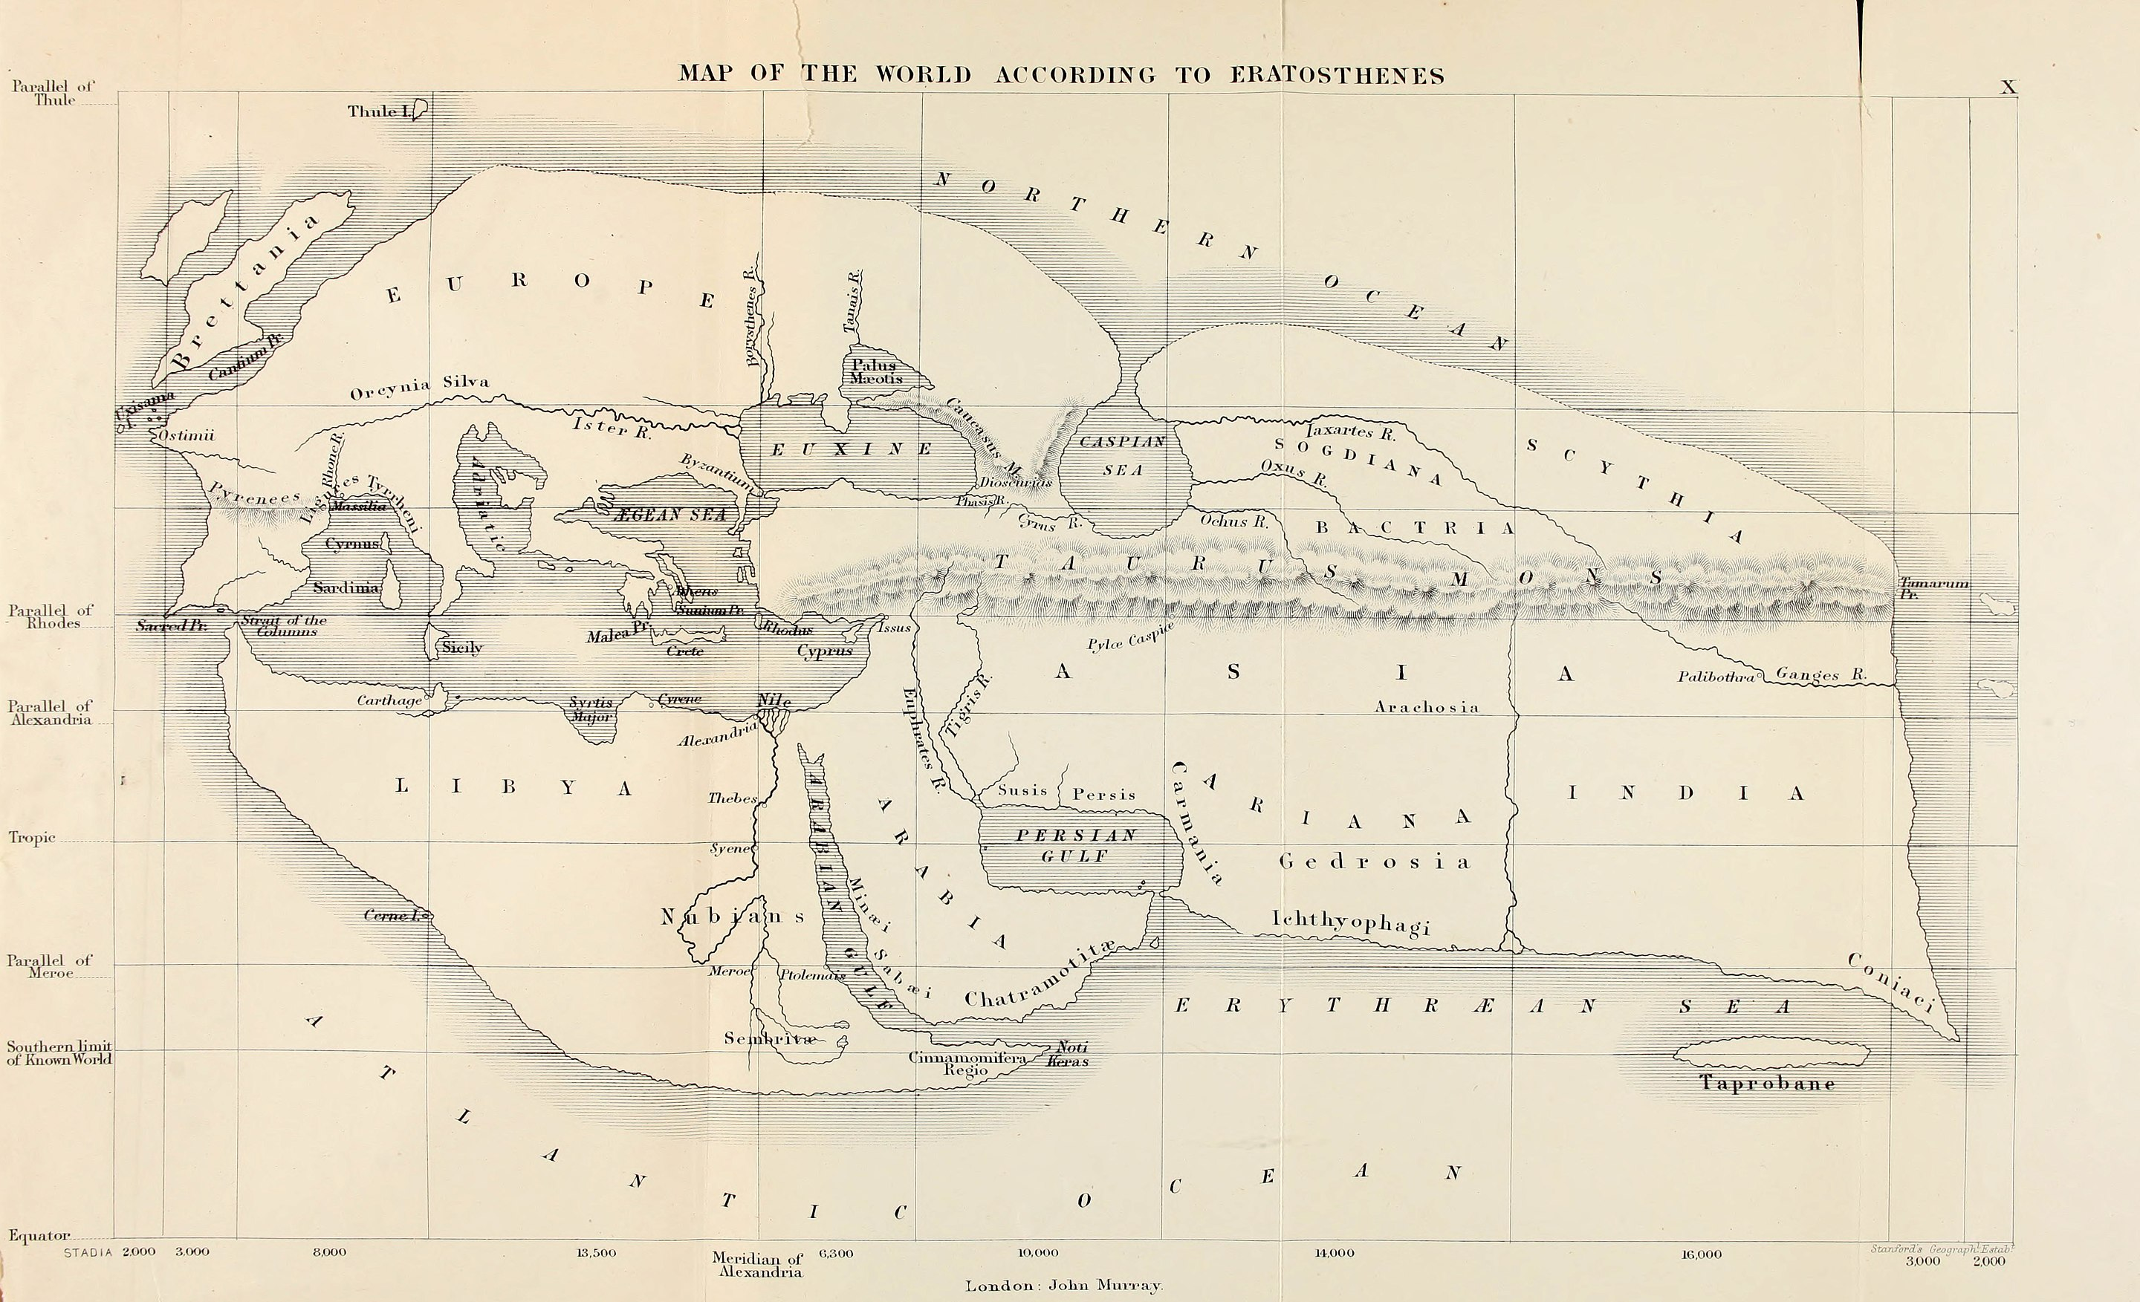
Temel Kavramlar
Coğrafya: Eski Yunanca da “yeryüzünün tasviri” anlamına gelir.
Geo: yeryüzü Graphein: yazmak, tasvir etmek.
İlk kullanan Antik Yunan’da Eratosthenes’dir (MÖ 276–194) [Libya, Cyrene]
Fakat, coğrafya’dan önce kartoğrafya Babillilerden Çin’e kadar biliniyordu.
Kartoğrafya: Harita bilgisi.

Slide 3
Temel Kavramlar
Coğrafya yeryüzü olayları arasındaki ilişkileri, bu olayların dağılışını ve bu dağılışın nedenlerini inceleyen bir bilim dalıdır.
Coğrafya, insan (toplum) ve doğal çevre arasındaki ilişkileri inceleyen fakat inceleme odağında insan ve mekân olup, insan ile mekân arasındaki etkileşimi öncelikli olarak ele alan bir sentez bilimidir.
İngilizce’de space (mekan) ve place (yer) kavramsal ayrışması çok net olarak verilmiştir. Türkçe’de ise çok bariz değildir.

Slide 4
Temel Kavramlar
Konum, sınırları çok net olarak belirlenmiş bir alanı işaret eder. Bir yerin veya mekanın nerede bulunduğunu anlatır: Evinizin adresi, bu evin konumunu ifade eder.
Yer, konumdan daha geniş olarak sadece fiziksel bir nokta veya alanı değil, bu konum veya alanın insanlarla olan sosyal kültürel, tarihi, vs.. ilişkisine de atıf yapar.
Mekan, yer gibi bir alana referans verir fakat mekan insan öğesini içinde barındırmaz.

Slide 5
Temel Kavramlar
Örneğin; İstanbul’un konum, yer ve mekan olarak ayrı ayrı tanımını yapalım.
Batıda Çatalca Yarımadası, doğuda Kocaeli Yarımadası'ndan oluşur. Kuzeyde Karadeniz, güneyde Marmara Denizi ve ortada İstanbul Boğazı vardır.
Nüfusu yaklaşık 15 Milyon olan İstanbul’un, Marmara Denizi’ne ve Karadeniz’e kıyısı bulunmaktadır. İstanbul ilinin yüzölçümü 5.461 km2'dir.
Binlerce yıllık tarihi ve kültürel mirası ile dünyanın en önemli turistik destinasyonlarından biridir. İstanbul, doğu ile batı kültürlerinin birleştiği Türkiye’nin en büyük şehridir.

Slide 6
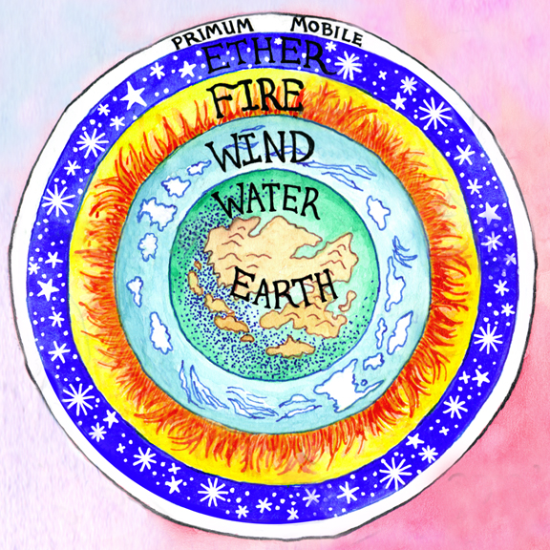
Temel Kavramlar
Coğrafya, yeryüzü olayları arasındaki ilişkileri, bu olayların dağılışını ve bu dağılışın nedenlerini inceleyen bir bilim dalıdır.
Yeryüzü; atmosfer, litosfer, biyosfer ve hidrosferin temas sahası ve diğer bütün canlılarla birlikte insanların da yaşam alanı olması nedeniyle karmaşık olayların gerçekleştiği mekân olarak tanımlanabilir.
Aristo (MÖ 300)

Slide 7
Temel Kavramlar
Atmosfer (Hava Küre): Dünya’yı çepeçevre saran gaz kütlesidir. Atmosferde meydana gelen hava olayları (yağış olayları, hava sıcaklık değerleri vb.) insan yaşamı üzerinde oldukça etkilidir.
Litosfer (Taş Küre): Dünya’nın kabuklaşmış ve katılaşmış dış yüzeyidir. Vadi, ova, plato, dağlar ve topraklar litosferi oluşturan başlıca unsurlardır.
Biyosfer (Canlılar Küresi): Atmosfer, litosfer ve hidrosferde yaşayan canlılardan oluşur. Bitkiler, hayvanlar, mikroorganizmalar ve diğer canlıların yanı sıra insanlar da biyosferin bir parçasıdır.
Hidrosfer (Su Küre): Litosfer üzerinde bulunan deniz, okyanus, akarsu ve göl gibi yer üstü suları ile yer altı sularından oluşur.

Slide 8
Temel Kavramlar
Coğrafya: doğal ve beşeri unsurların karşılıklı etkileşimini inceler.
Doğal: Akarsular, topoğrafya, buzullar, denizler, bitki örtüsü, vs..
Beşeri: Şehirler, ülkeler, yollar, köprüler, sanayi, tarım
Topografya; veya yerbetim, bir kara parçasının doğal yükselti ve çukurlarına ilişkin bilgidir.
Coğrafya (Sosyal Bilim): Fiziki Coğrafya ve Beşeri Coğrafya

Slide 9
Temel Kavramlar
Yeryüzünün fiziksel olarak çeşitli kısımları fiziki coğrafyanın konusudur.
Litosfer (karalar), hidrosfer (sular), atmosfer (hava) ve biyosfer (bitki ve hayvan yaşamı)
Bunlarla bağlantılı olarak yeryüzü şekilleri: topraklar, madenler, su kütleleri, iklim, doğal bitki örtüsü
Fiziki coğrafyanın alt dalları:
Jeomorfoloji (yer kabuğunun yapısı), hidrografya (suların oluşumu ve etkisi), biyocoğrafya (bitki ve hayvanların dağılımı), klimatoloji (hava olayları ve iklim), Potamoloji (akarsu bilimi), Limnoloji (göl bilimi)
Meteoroloji, jeofiziğin alt dalı kabul edilir.

Slide 10
Temel Kavramlar
Beşeri coğrafya ise, yeryüzü unsurları üzerinde insan kaynaklı faaliyetleri inceler.
Beşeri coğrafya insanı, özelliklerini ve faaliyetlerini çevreyle ilişki içinde ve meydana getirdikleri mekânsal örgütlenme biçimiyle inceler.
Beşeri coğrafya’nın alt dalları:
Nüfus coğrafyası, yerleşme coğrafyası, siyasi coğrafya, kültürel coğrafya, ulaşım coğrafyası ve ekonomik coğrafya, …

Slide 11
Temel Kavramlar
Nüfus Coğrafyası: Bu bilim dalı nüfusun özelliklerini, dağılışını, göçleri ve bunları etkileyen etmenleri inceler.
Yerleşme Coğrafyası: Yerleşmenin oluşumunu, gelişimini, özelliklerini ve bunları etkileyen etmenleri inceleyen bilim dalıdır. Yerleşme, insanın çalıştığı ve barındığı yeri içine alan yöre: kır-kent, köy-şehir
Yöre: Bir bölgenin belli bir yer ve çevresini kapsayan sınırlı bölümü
Bölge >> Yöre

Slide 12
Temel Kavramlar
Siyasi Coğrafya: Siyasi olayların nedenlerini, meydana geldikleri yerlerle bağlantılarını ve bu olayların dağılışını inceleyen bilim dalıdır.
Ekonomik Coğrafya (İktisadi coğrafya): ekonomiyi araştırmaya yönelik coğrafi bir yaklaşım edinen coğrafyanın bir alt disiplinidir.
Ekonomik coğrafyacının, diğer iktisatçılardan ayırt edici perspektifi olaylara “mekansal” yaklaşmasıdır.

Slide 13
Jeopolitik Nedir?
Jeopolitik, devletlerin coğrafi özellikleriyle siyasetleri arasındaki ilişkileri inceleyen bilim dalıdır.
Siyasi coğrafyadan doğan bir bilim dalıdır.
Türkiye’nin Jeopolitik Önemi
Türkiye'yi dünya meselelerinde jeo-stratejik bir oyuncu haline getirmektedir.
Strateji;
önceden belirlenmiş bir amaca ulaşabilmek için, kullanılması gereken tüm yol ve yöntemlerin yine önceden belirlenmesi ve planlanması işidir.

Slide 14
Türkiye’nin jeo-politik önemi:
• Karadeniz bölgesinde istikrar sağlamaktadır.
• Boğazları kontrol etmektedir.
• NATO'nun güneydoğu çapası olarak hizmet vermektedir.
• Kafkasya'yı da içeren tüm güneydoğu bölgesinde Rusya'yı dengelemektedir.
• Kafkaslarda yeni bağımsızlığını kazanmış (1990 sonrası) ülkeler için bir model teşkil eder.
• Hazar havzası’nın zengin doğal kaynakları ile Batı dünyası arasında bir enerji köprüsüdür.
• Batılı değerlerin doğuya yayılması için bir sıçrama tahtası görevi görür.
• Orta Doğu gibi karışık bir coğrafyada, istikrarlı ender ülkelerden birisidir.
• Balkan ve Orta Doğu meselelerinde önemli bir ülkedir.
• Demokratik rejimi ile köktenciliğe (El-kaide, Işid) karşı bir alternatifin başarılı bir örneğidir.

Slide 15

Avrupa Konseyi (Council of Europe)
1949 yılında II. Dünya Savaşı sonrasında, Avrupa kıtasında hukukun üstünlüğü, insan hakları ve demokrasinin inşa edilebilmesi amacıyla kurulmuştur.
Avrupa Birliği yapısı içerisinde ayrıca, Avrupa Birliği Konseyi bulunmaktadır. Bununla sıklıkla karıştırılır (European Council)
46 üyesi vardır.
Avrupa konseyi için hazırlanmış bayrak (1955). AET (1985)

Slide 16
Avrupa Konseyi (Council of Europe)
Türkiye, Yunanistan ile beraber kurucu 10 ülkenin hemen ardından 1949 yılında üye olmuştur. Bu sebeple kurucu üye statüsündedir.
Avrupa İnsan Hakları Mahkemesi, Avrupa Konseyi’nin bir organıdır ve Avrupa İnsan Hakları Sözleşmesinin (1950), sözleşmeye taraf ülkeler tarafından uygulanmasından sorumludur.
AİHM’nin kararları üye ülkeler için bağlayıcıdır.
İnsan Hakları Evrensel Beyannamesi (BM, 1948)
“tavsiye” niteliğindedir.
Avrupa konseyi için hazırlanmış bayrak (1955). AET (1985)

Slide 17
Birleşmiş Milletler
1945 yılında kurulmuştur.
Dünya barışını, güvenliğini korumak ve uluslararası iş birliğini geliştirmek.
İlk kurulduğunda Türkiye dahil 51 üye, Şu anda 193 üye
BM Güvenlik Konseyi; beşi daimi üye olmak üzere on beş üyeden oluşur. Daimi Üyeler: Çin, Fransa, Rusya, İngiltere, Amerika Birleşik Devletleri’dir.
10 üye ülke her iki yılda bir Birleşmiş Milletler Genel Kurulu'nda yapılan seçimlerle belirlenir.

Slide 18
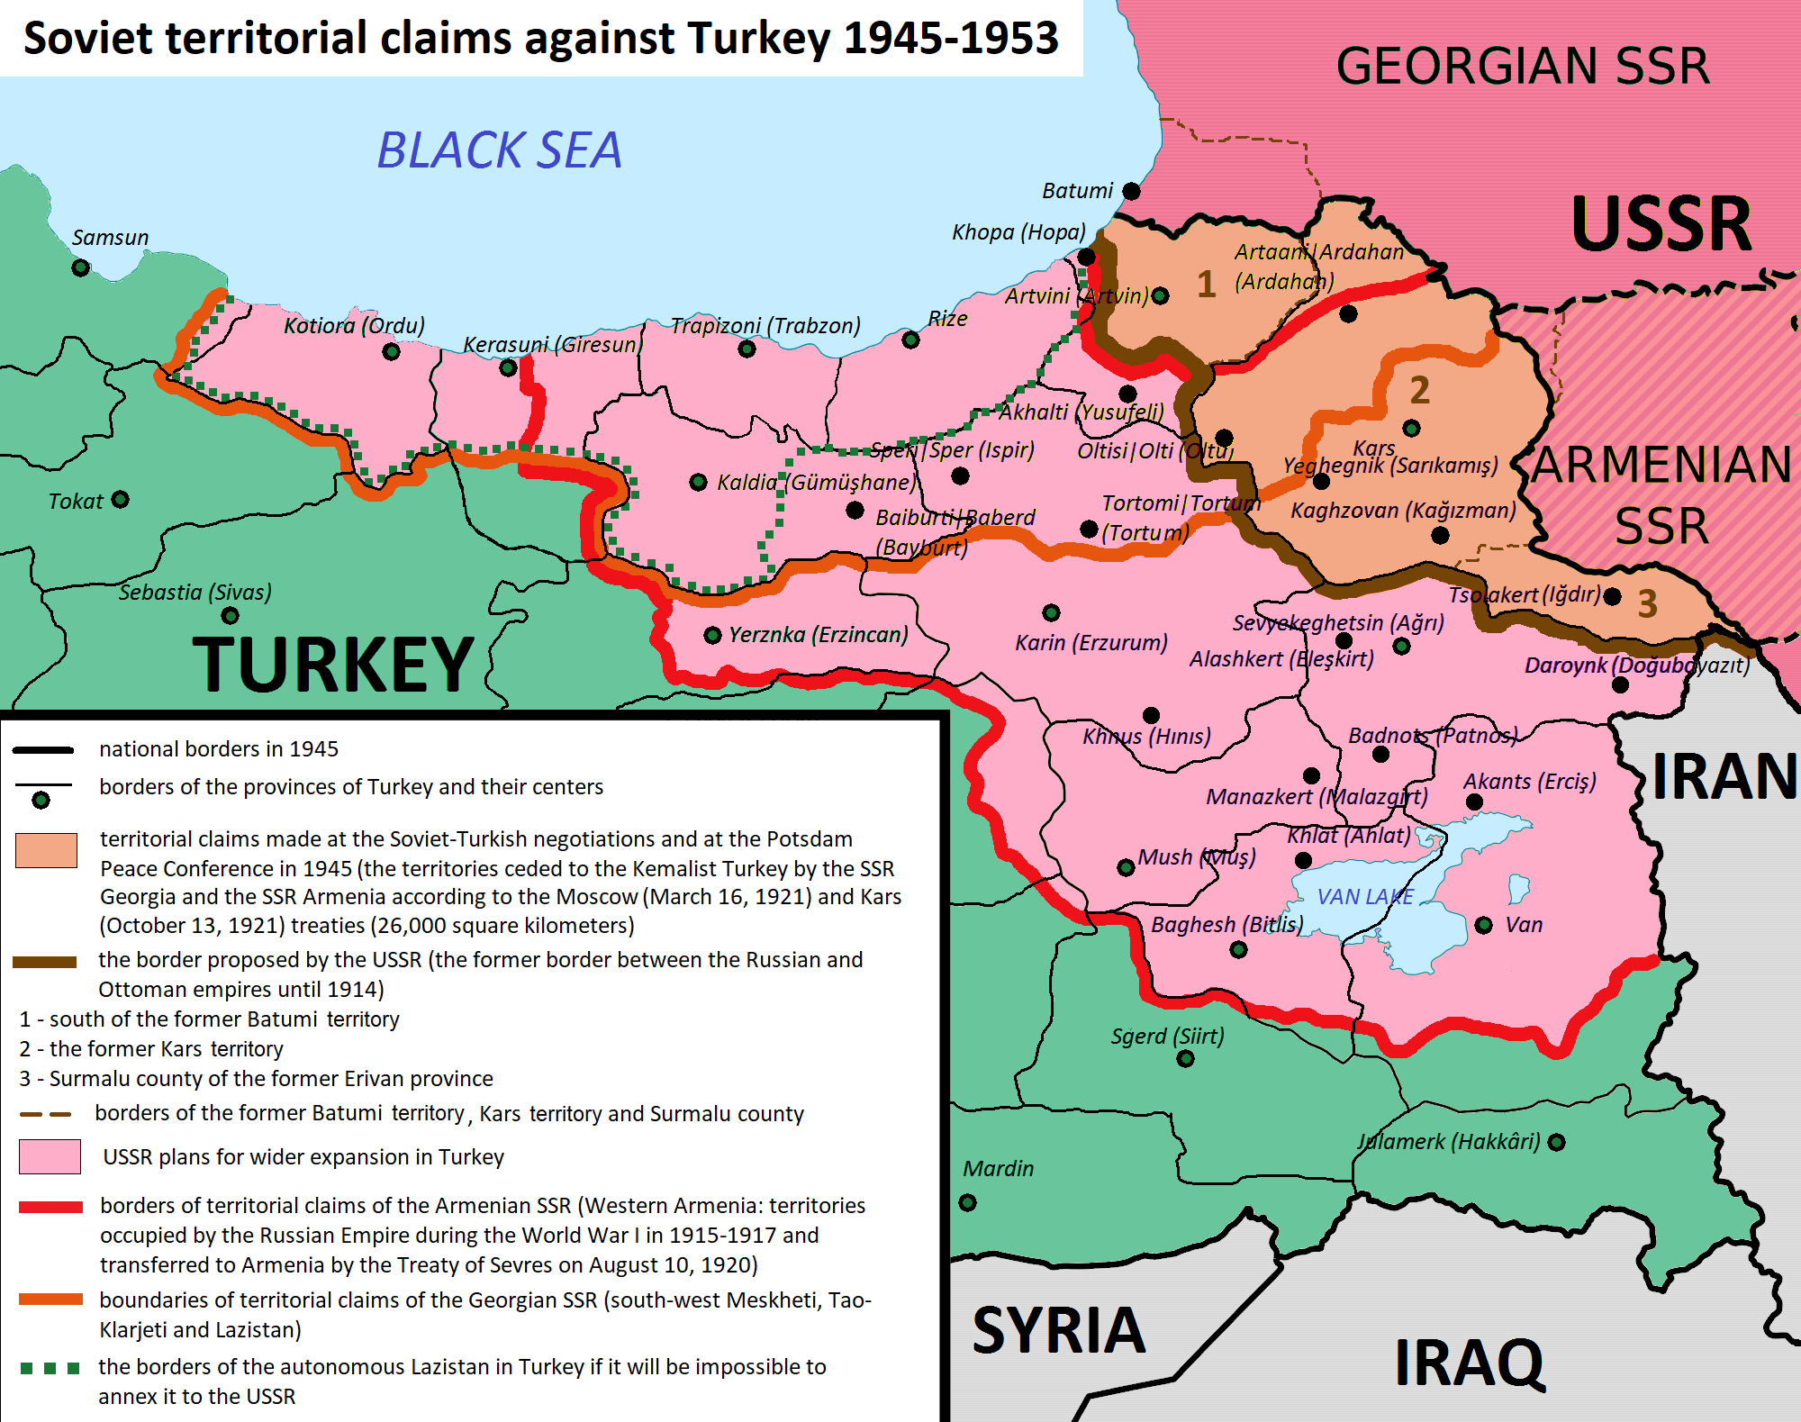
NATO (Kuzey Atlantik Anlaşması Teşkilatı)
1949 yılında kurulmuştur.
Türkiye ve Yunanistan 1952 yılında üye. Batı Almanya 1955 yılında üye.
üye ülkelerin güvenliklerini korumakla sorumludur.
1915 Boğazlar Anlaşması: Boğazlar Ruslara
1917 Bolşevik Devrimi
1919-1922 Kurtuluş Savaşı
1923 Lozan: Uluslararası Boğazlar Komisyonu (-1936)
1936 Montrö Boğazlar Sözleşmesi: Tüm yetki Türkiye
Kars - Ardahan: 1878-1920 (Rusya-Ermenistan)

Slide 19
NATO (Kuzey Atlantik Anlaşması Teşkilatı)
İsmet İnönü (1924-1937 Başbakan, 1938-1950 Cumhurbaşkanı) bu tehdite karşı NATO’yu bir çıkış olarak gördü.
SSCB’nin Polonya dahil, Doğu Avrupa ve Balkanlar üzerinden genişlemeci politikaları A.B.D.’yi endişelendirdi.
NATO, SSCB’ye karşı kuruldu.
Yunanistan ve Türkiye NATO için, SSCB’nin eline bırakılmayacak ülkelerdi.
Marshall Yardımları ve Truman Doktrini
1953’de Stalin öldü: Türkiye üzerindeki toprak taleplerinden vazgeçtiğini açıkladı.

Slide 20
G-20
Gelişmiş ülkeler ile yükselen ekonomilerin küresel ekonomik karar alma süreçlerinde daha fazla temsil edilmesi.
19 üye ülke ve Avrupa Birliği
İslam İşbirliği Teşkilatı
İslam Devletleri arasında iş birliği ve dayanışmayı güçlendirmek, İslam Dünyasının hak ve çıkarlarını korumak.

Slide 21
Avrupa Birliği
Avrupa’nın kendi içerisinde savaşmasının önüne geçmek için kurgulanmış bir projedir.
Çelik ve Kömür gibi en önemli savaş girdilerini Ulus-Üstü bir yapıya devretmek. 1951: Avrupa Kömür ve Çelik Topluluğu
Kurucu: Batı Almanya (1990), Fransa, İngiltere, Belçika, Luksemburg, Hollanda
1957: Avrupa Ekonomik Topluluğu ve Avrupa Atom Enerjisi Topluluğu
1959’da Yunanistan ve Türkiye AET’ye başvurdu.
Yunanistan, İspanya ve Portekiz ile beraber 1980’de üye oldu.
1993’da Avrupa Birliği adını aldı (Maastricht Anlaşması)

Slide 22
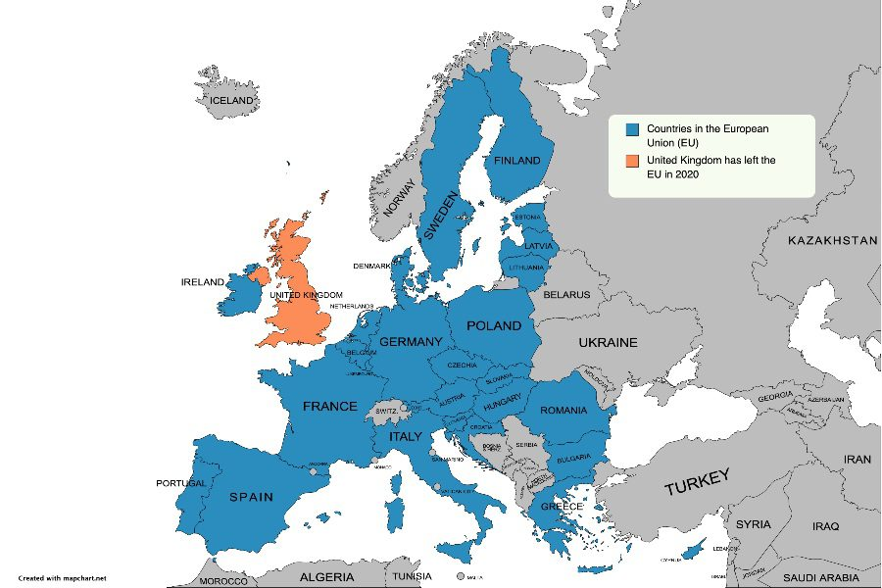
Avrupa Birliği
İngiltere, üyelikten çıktı.
Şu an 27 üyesi var.
1963: Ankara Anlaşması
Üyelik sürecini düzenler.
1996: Gümrük Birliği
1999 Helsinki Zirvesi: Resmen aday
2005: üyelik müzakereleri başladı.

